Slide 1
vanha rauma
Vuonna 1442 privilegiokirjansa saaneen Rauman keskus – Vanha Rauma – on rakentunut vuoden 1682 kaupungin palon jälkeen tiiviiksi kaupunkikeskustaksi

Slide 2
https://www.google.com/search?rlz=1C1GCEA_enFI886FI886&biw=1366&bih=657&tbm=isch&sa=1&ei=wg40XoV1zfqrAY-yotAB&q=vanha+rauma+unesco+risti+kirkko&oq=vanha+rauma+unesco+risti+kirkko&gs_l=img.12...0.0..185...0.0..0.0.0.......0......gws-wiz-img.FpkHWTVtMGY&ved=0ahUKEwiF3r-x3a3nAhVN_SoKHQ-ZCBoQ4dUDCAc#imgrc=DT1lYiO9jmLEgM:
https://www.google.com/search?q=vanha+rauma+unesco&rlz=1C1GCEA_enFI886FI886&oq=vanha+rauma&aqs=chrome.1.69i59l2j69i57j0l5.8686j0j4&sourceid=chrome&ie=UTF-8

Slide 3
.Vanhan Rauman 29 hehtaarin suuruisella alueella on yli 600 rakennusta, joista suurin osa on yksityishenkilöiden omistamia. Asukkaita Vanhassa Raumassa on noin 800.

Slide 4
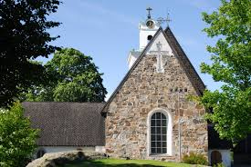
Riisti kirkko

